Slide 1
BRAND
Guidelines
MB HYDRAULIKK
En guide for å representere verdiene og den visuelle identiteten til MB Hydraulikk på alle kontaktpunkter.
2026-2027

Slide 2
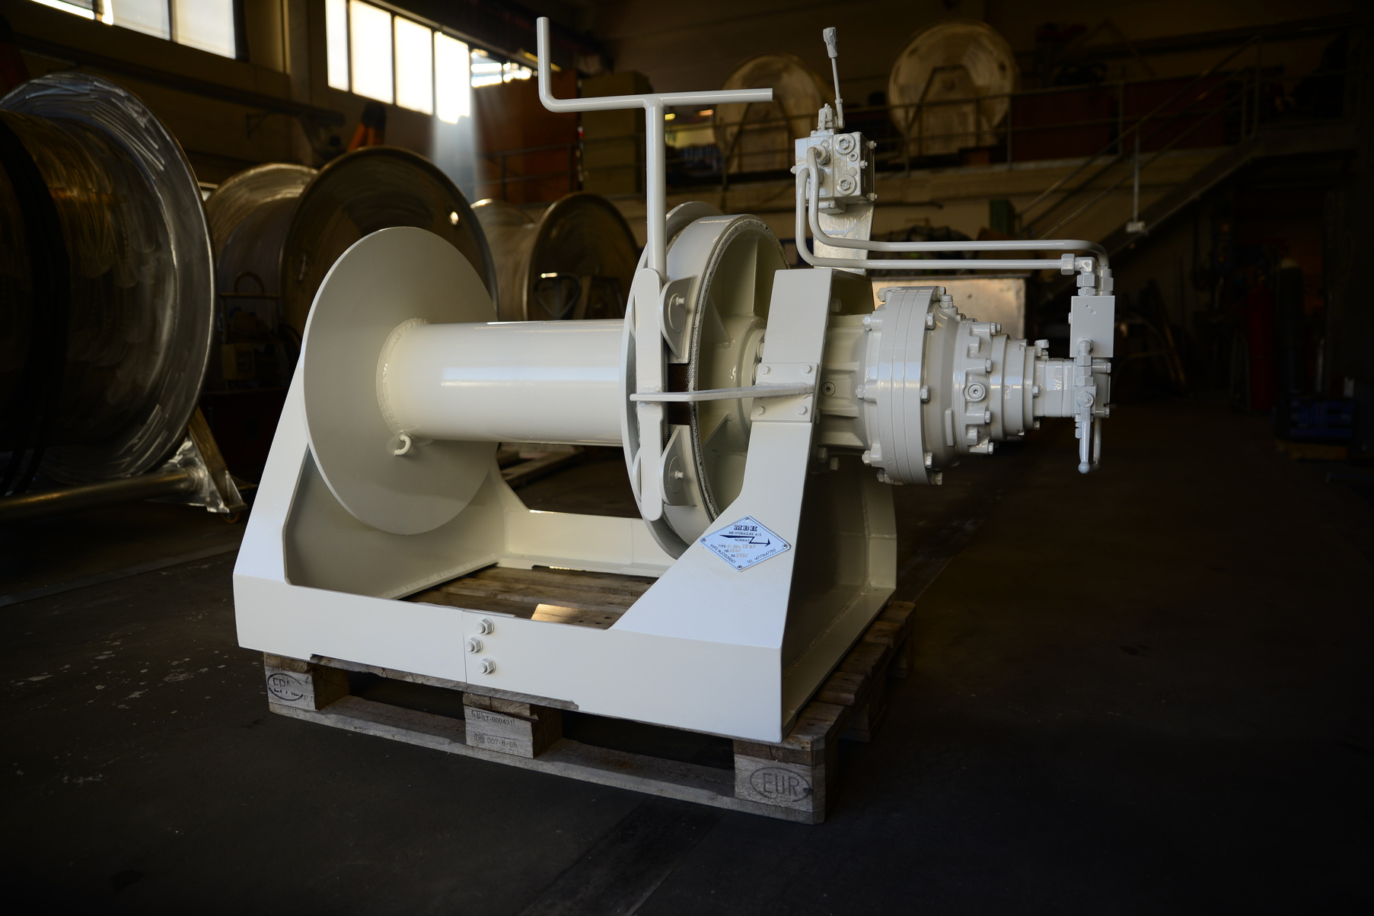
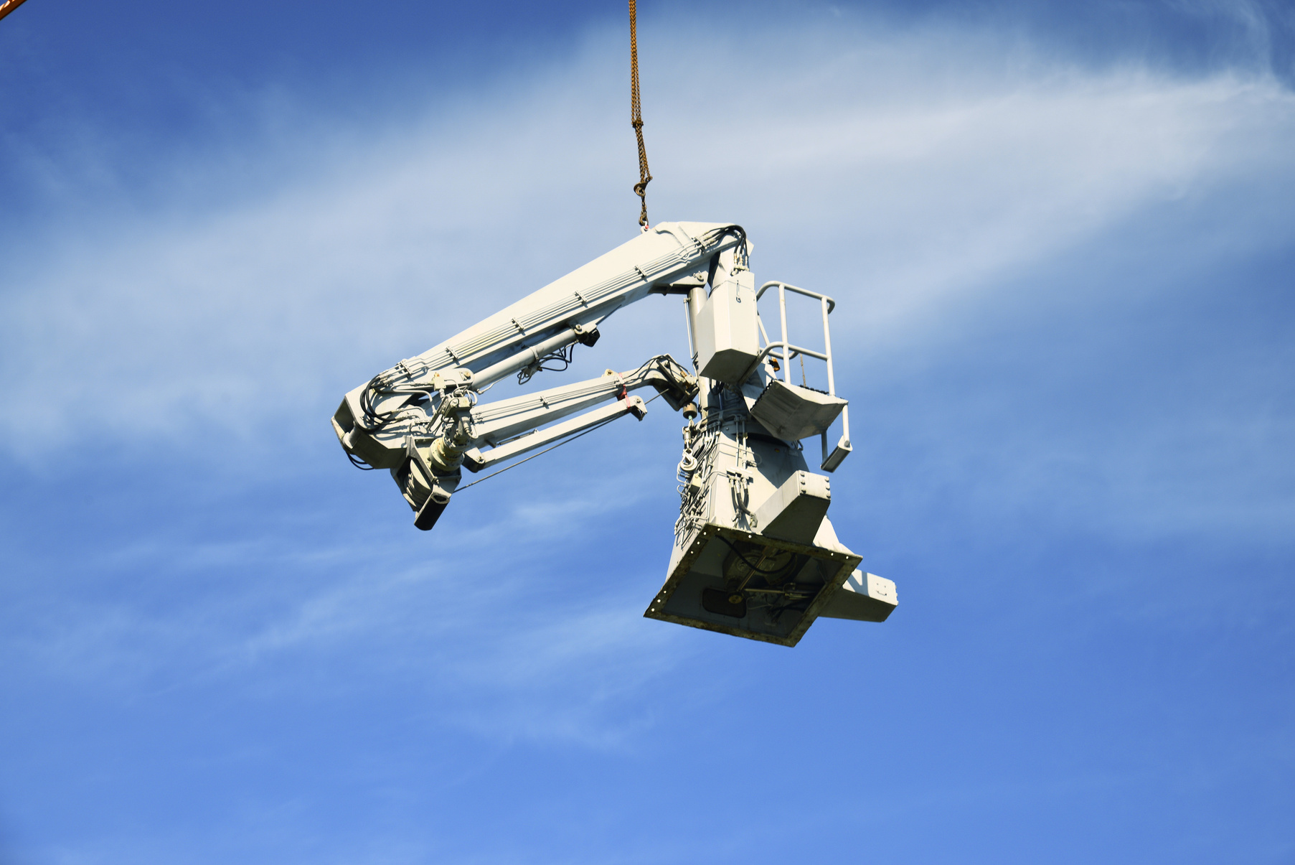
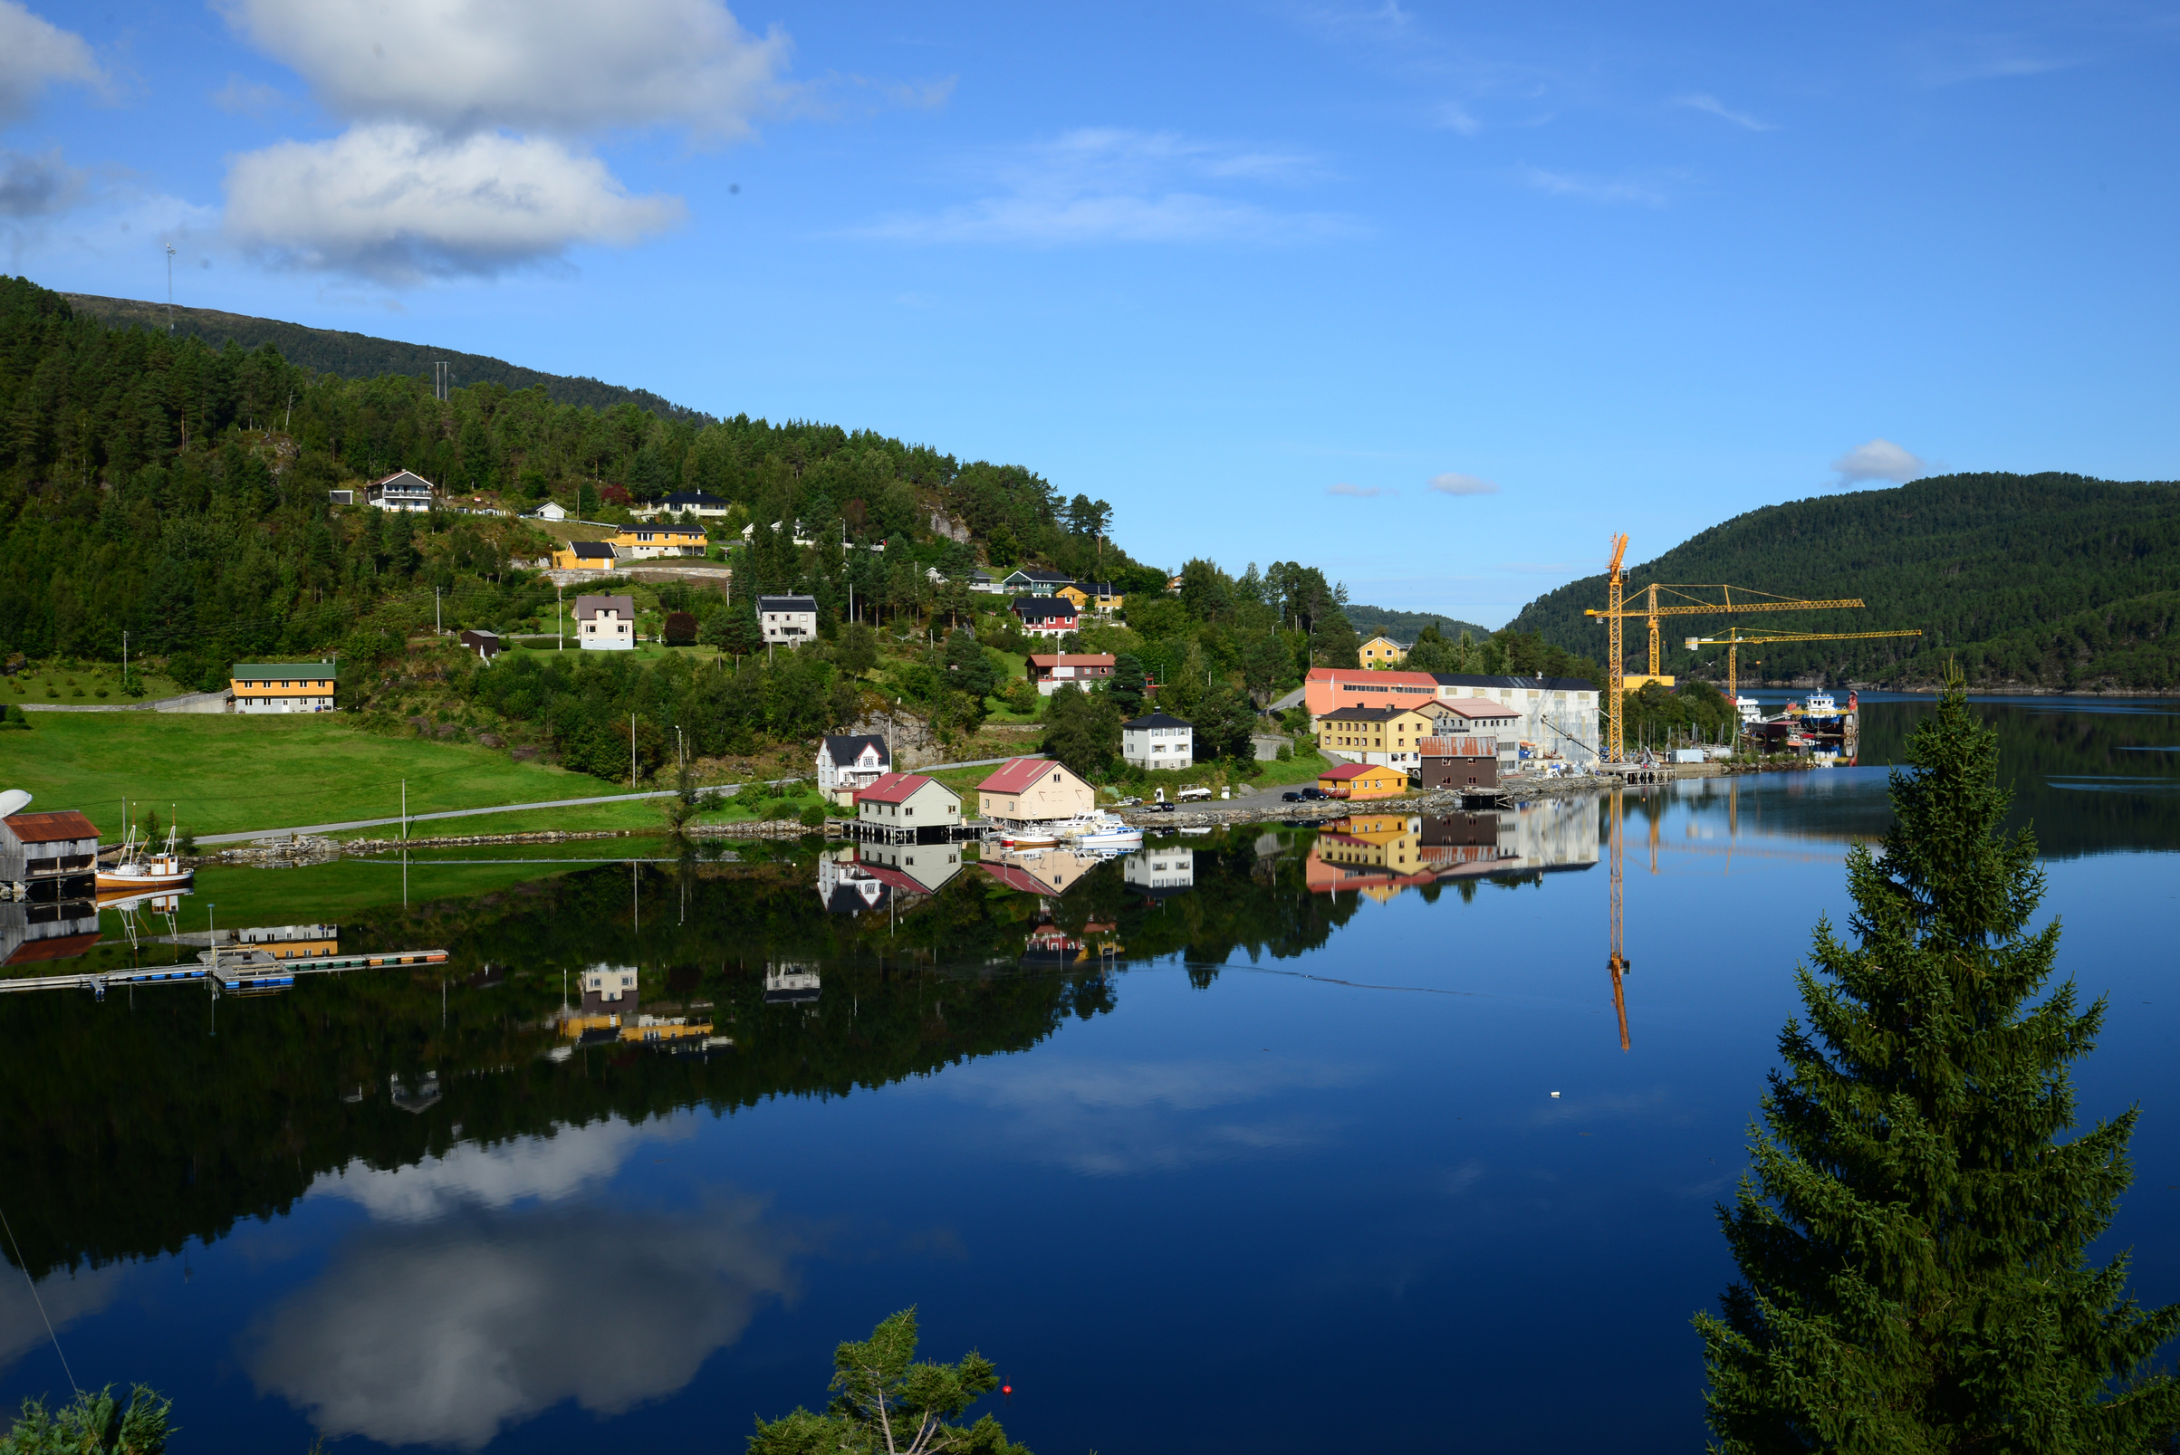
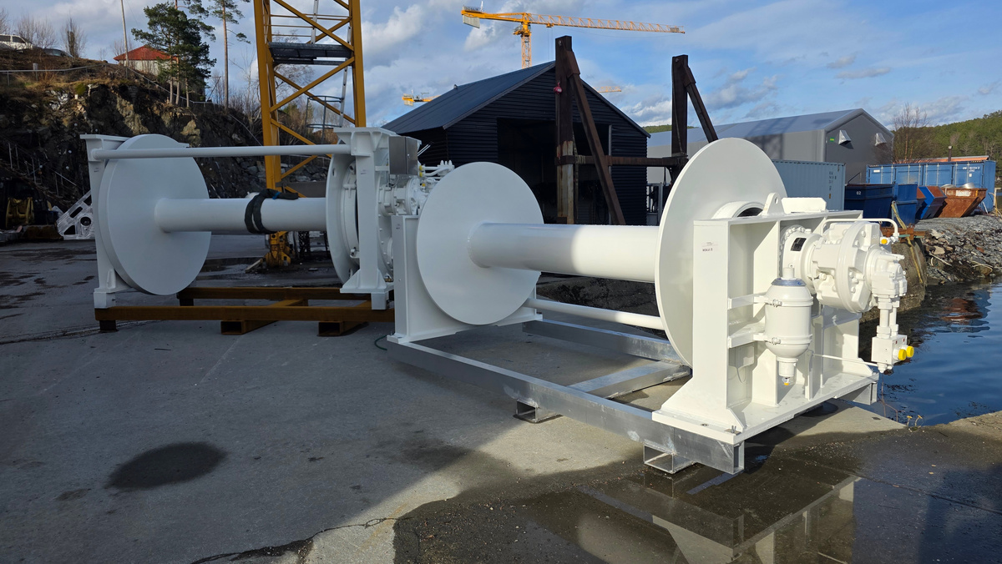
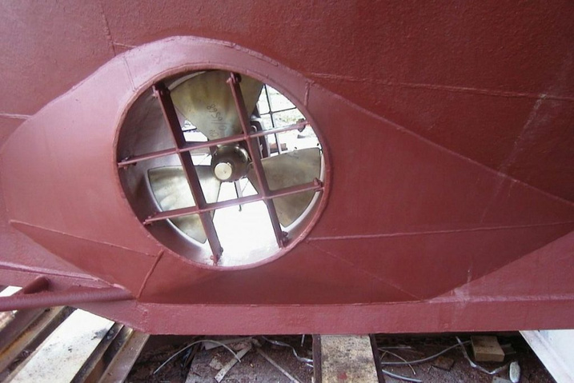
MB Hydraulikk AS
Om
oss
MB HYDRAULIKK AS
MB Hydraulikk utvikler og produserer hydraulisk utstyr og systemløsninger for maritimt bruk. Frå Mjosundet leverer vi robuste lettvektsløsninger i sjøvannsbestandig aluminium og rustfritt stål til krevende miljø over hele verden. Med lokal kompetanse, høy egenproduksjon og tett kundedialog bygger vi løsninger for drift, levetid og enkelt vedlikehold.
Brand Guidelines MBH

Slide 3
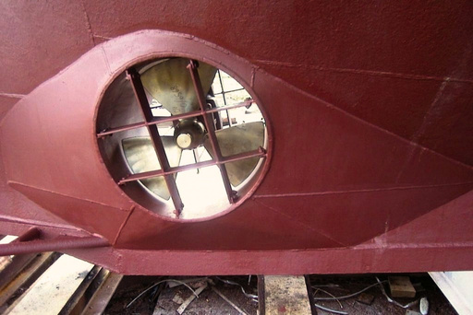
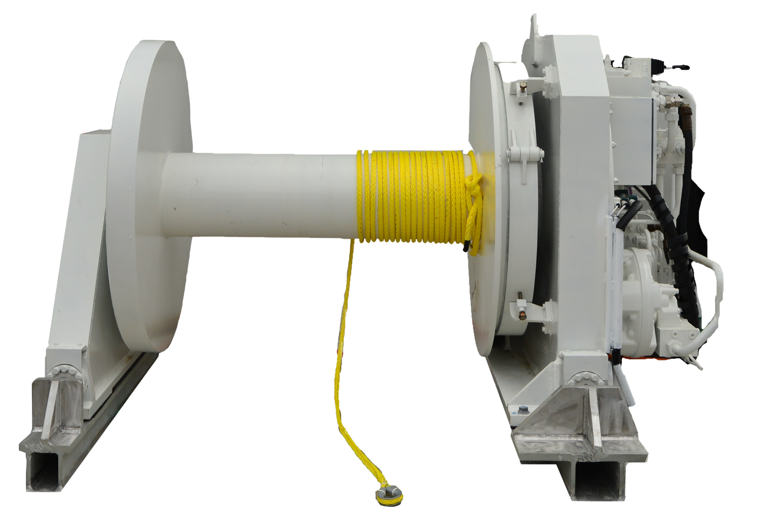
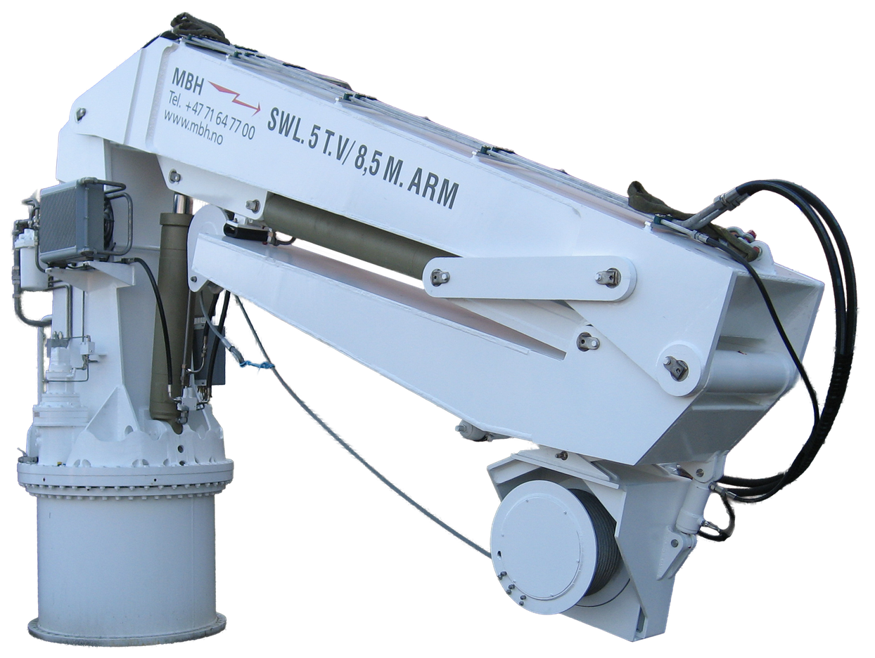
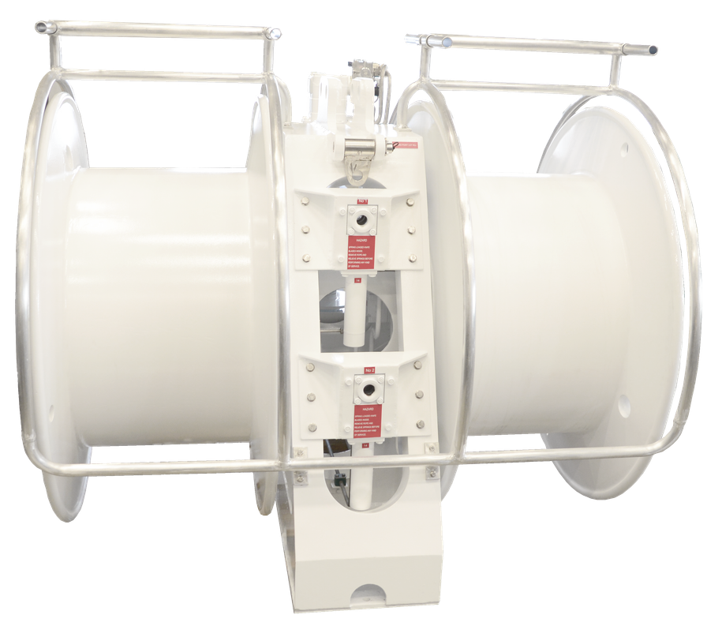
MB Hydraulikk AS
Brand
Vision
MB HYDRAULIKK
Å gjøre maritim drift lettere, tryggere og mer effektiv – med løsninger bygget for krevende forhold.
Den er fremtidsrettet, men ikke fluffy. Den sier noe om hvilken forskjell MBH ønsker å gjøre i verden, uten å bli for generell eller abstrakt.
Brand Guidelines MBH

Slide 4



MB Hydraulikk AS
MB Hydraulikk utvikler og produserer hydraulisk utstyr og systemløsninger for maritimt bruk. Med lokal kompetanse, høy egenproduksjon og tett kundedialog leverer vi robuste løsninger i sjøvannsbestandig aluminium og rustfritt stål – utviklet for drift, levetid og enkelt vedlikehold.
Oppdrag
Utvikler og produserer hydraulisk utstyr for krevende maritime miljø
Leverer lettvektsløsninger med fokus på drift, levetid og vedlikehold
Kombinerer lokal kompetanse med leveranser til kunder over hele verden
Brand Guidelines MBH

Slide 5




verdier
MB Hydraulikk AS
Kjerne
Faglig trygghet
Robust kvalitet
Kundedrevet utvikling
Lokal forankring, global rekkevidde
Vi skal være en partner kundene kan stole på. Vi bygger tillit gjennom kompetanse, erfaring og presisjon – ikke gjennom store ord.
Dette betyr i praksis:
Vi er konkrete og ærlige
Vi kjenner produktene og bruksområdene våre godt
Vi kommuniserer tydelig og med teknisk troverdighet
Vi utvikler løsninger som skal fungere i krevende maritime miljø over tid.
Kvalitet handler ikke bare om materialvalg, men om driftssikkerhet, styrke og vedlikehold.
Dette betyr i praksis:
Vi tenker levetid og funksjon i alle ledd
Vi velger løsninger som tåler virkeligheten
Vi setter kvalitet foran pynt
De beste løsningene lages tett på dem som faktisk skal bruke dem.
Vi lytter, forstår driftshverdagen og utvikler løsninger som gir praktisk verdi.
Dette betyr i praksis:
Vi starter med behov, ikke buzzord
Vi løser konkrete utfordringer
Vi forbedrer gjennom erfaring og dialog
Vi er stolte av hvor vi kommer fra – og bevisste på hvor produktene våre skal fungere. Vår lokale kompetanse er grunnlaget for leveranser til krevende maritime miljø over hele verden.
Dette betyr i praksis:
Vi bygger på håndverk, kompetanse og erfaring fra kysten
Vi kombinerer nærhet med profesjonell leveranseevne
Vi står trygt i det lokale og relevant i det globale

Slide 6
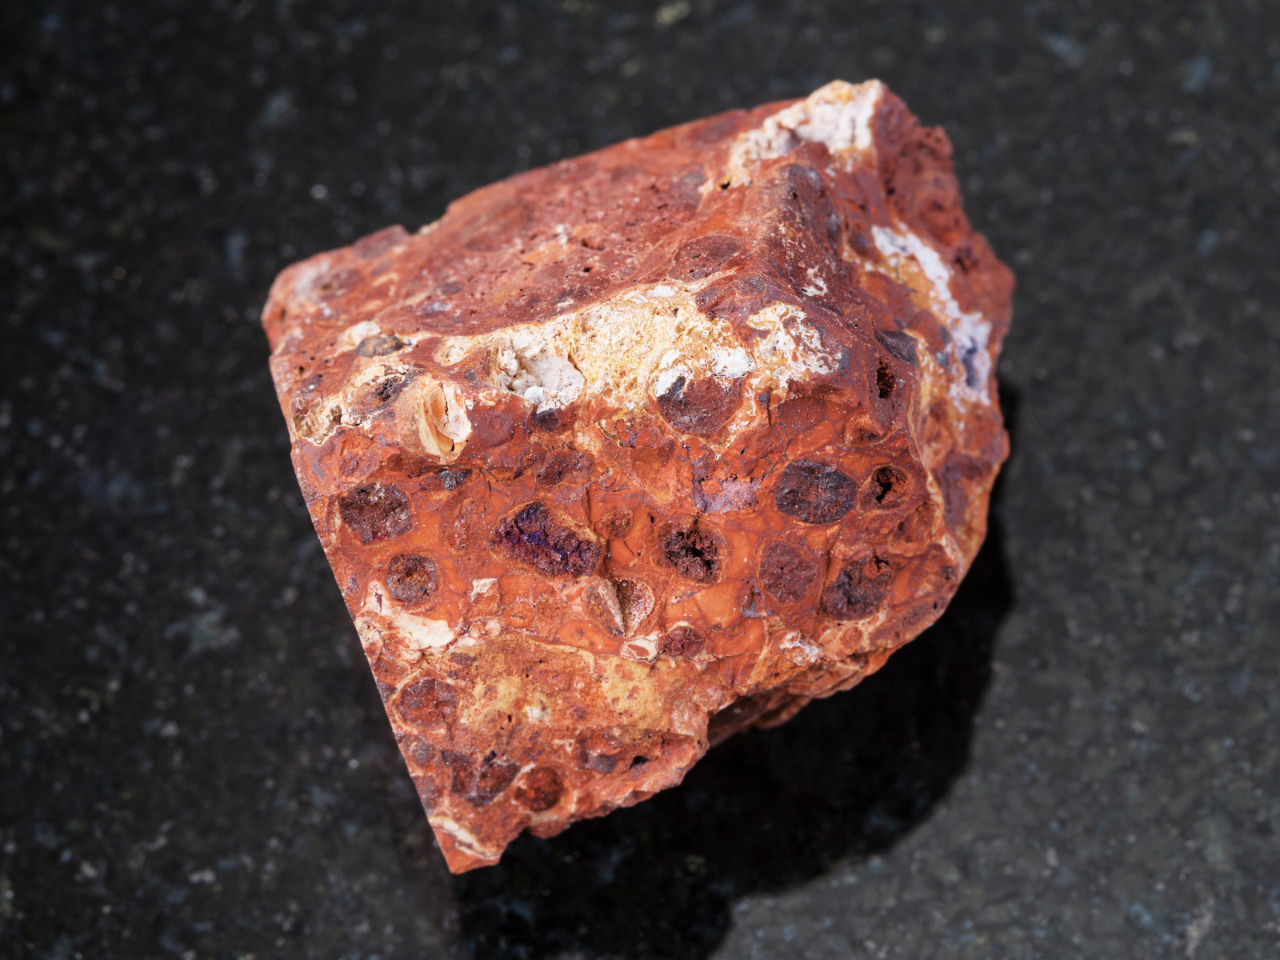

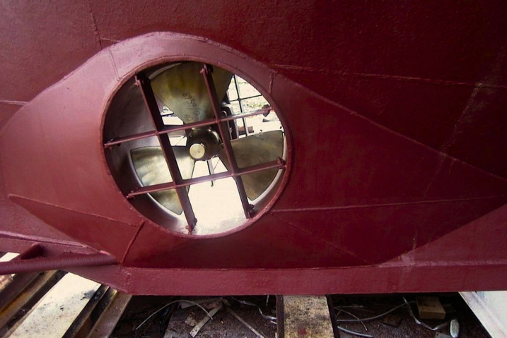
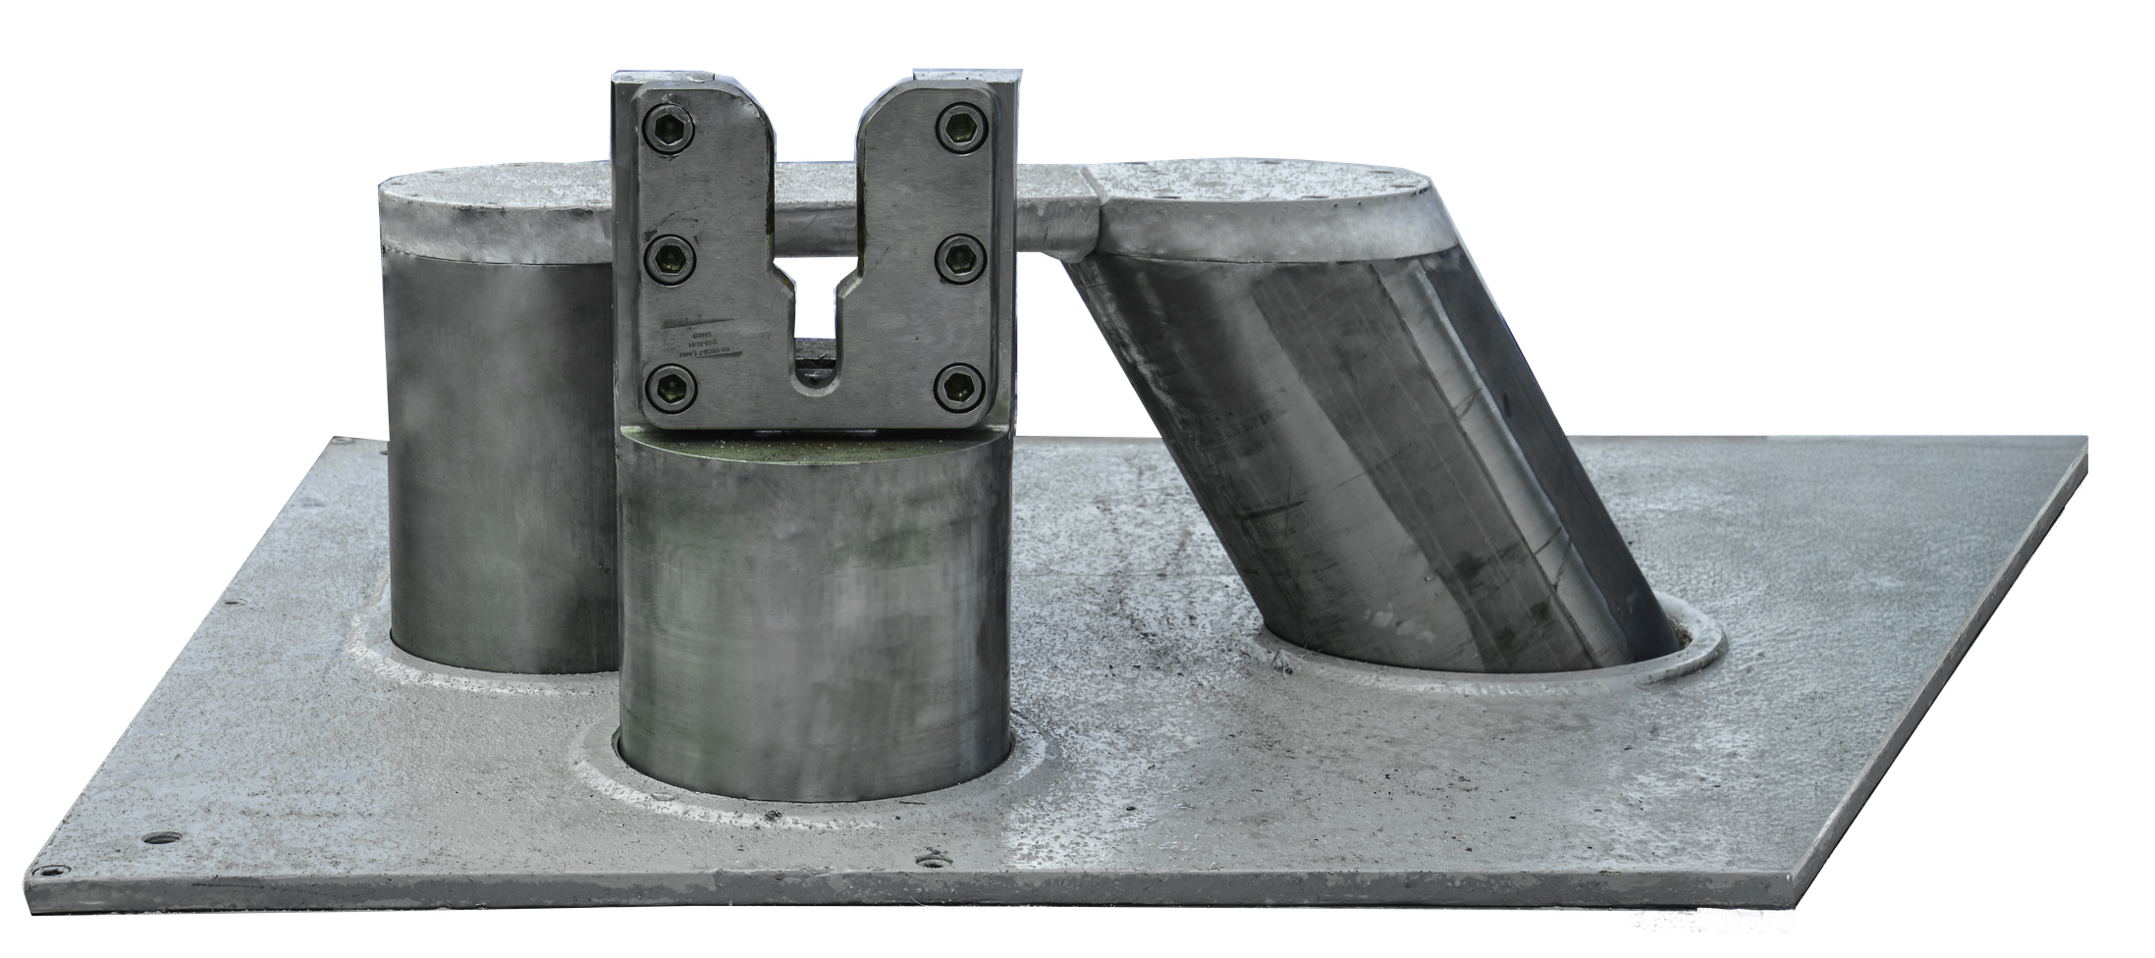
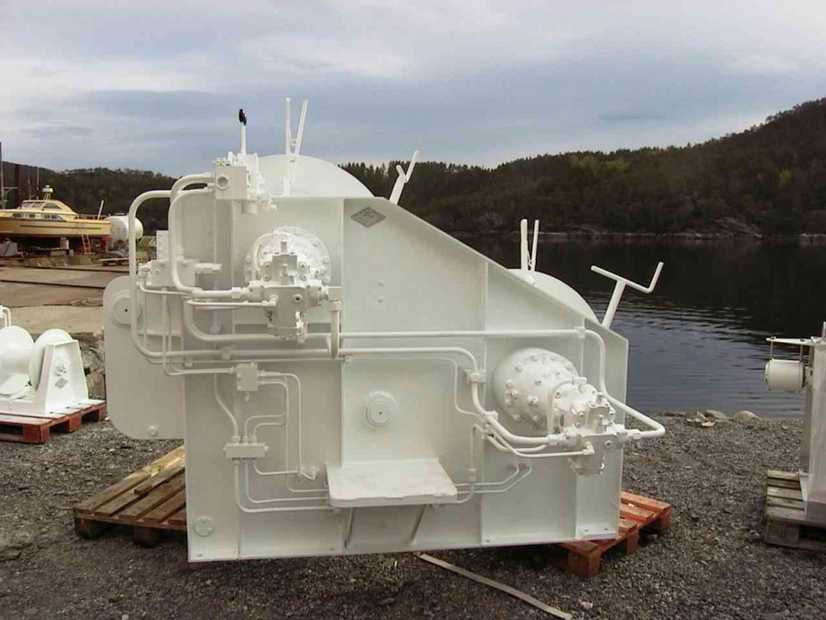
MB Hydraulikk AS
palett
Farge
BAUXITE
#A84F2E
DEEP TEAL
#10464E
CRIMSON
#641919
ALU
#858F8F
WARM WHITE
#FAF6F1
Brand Guidelines MBH

Slide 7



stemme
Merke
MB Hydraulikk AS
Tydelig og presis
Faglig trygg
Jordnær og robust
Vi skriver rett på sak. Budskapet skal være lett å forstå og enkelt å bruke – enten det står på nettsiden, i et tilbud eller i en presentasjon.
Kjennetegn:
Korte setninger
Tydelig språk
Lite fyllord
Konkret nytteverdi
Slik høres det ut:
“Utviklet for krevende maritime miljø.”
“Låg vekt. Høg styrke. Enkelt vedlikehald.”
“Bygd for drift og levetid.”
Ikke slik:
“Banebrytende løsninger i verdensklasse”
“Innovasjon som redefinerer framtiden”
Vi skal høres ut som folk som kan faget sitt.
Vi viser kompetanse gjennom det vi sier, ikke ved å gjøre språket mer komplisert enn nødvendig.
Kjennetegn:
Teknisk troverdig
Saklig og trygg
Kunnskapsbasert
Nøkternt selvsikker
Slik høres det ut:
“Produsert i sjøvannsbestandig aluminium.”
“Utforma for kontinuerleg drift.”
“Løysingar tilpassa krevende bruksområde.”
Ikke slik:
“State-of-the-art engineering excellence”
“Unike og revolusjonerende konsepter”
Vi skal være profesjonelle, men aldri stive.
Vi er nært virkeligheten, nært kundens driftshverdag og nært hvor vi kommer fra.
Kjennetegn:
Naturlig tone
Troverdig og varm
Praktisk orientert
Uten unødvendig salgsspråk
Slik høres det ut:
“Bygd i Mjosundet.”
“Av folk som kjenner maritime forhold.”
“Løysingar som fungerer i praksis.”
Ikke slik:
“Eksklusive premiumløsninger”
“Vi er en ledende totalleverandør innen…”

Slide 8
MB Hydraulikk AS
Tagline
“Frå Aure
til verdshava”
Supporting tagline
Denne fungerer godt i presentasjoner, brosjyrer, nettside og messestands – særlig når du vil være litt tydeligere og mer forklarende.
Hovedtagline
“Lokal kompetanse. Global rekkevidde”
Denne er sterk fordi den er minneverdig, bygger identitet, gir lokal stolthet og peker mot global leveranse og ambisjon
Brand Guidelines MBH

Slide 9
Budskap
MB Hydraulikk AS
Hovedbudskap
Støttebudskap
MB Hydraulikk utvikler og produserer robuste hydrauliske løsninger for maritimt bruk – bygget for krevende miljø, drift over tid og enkelt vedlikehold.
Bygget for krevende maritime miljø
Produktene våre er utviklet for forhold der driftssikkerhet og levetid er avgjørende.
Lettvektsløsninger med høy styrke
Materialvalg og design gir lav vekt, høy funksjon og praktiske fordeler i drift.
Utvidet budskap
Lokalt utviklet, globalt brukt
Med forankring i Mjosundet utvikler MB Hydraulikk lettvekts dekksutstyr og systemløsninger i sjøvannsbestandig aluminium og rustfritt stål. Produktene er laget for å tåle krevende maritime forhold og brukes innen fiskeri, oppdrett, seismikk, verft, forskning og forsvar – over hele verden.
Vi kombinerer lokal produksjon og fagkunnskap med leveranser til krevende kunder og markeder internasjonalt.
Praktisk verdi for kunden
Vi utvikler løsninger som gjør hverdagen enklere – med fokus på bruk, vedlikehold og total ytelse over tid.

Slide 10

post@mbh.no

